Slide 1
怎样实现动态界面（C/S和B/S方式）
2020-01-30

Slide 2

目录
浏览器上动态界面绘制的技术讨论
Web UI技术发展，百花齐放，百家争鸣
Web前端UI标准化的必要性和可行性
动态用户界面的总体设计思路
WebDW的技术架构说明
C/S 客户端
PB
VB
VC
VB.net
C#
JAVA
PYTHON
Electron
B/S客户端
JS
H5
FLEX
GWT
MOBile
Android

Slide 3
Web开发UI技术路线简史
静态页面
动态页面
AJAX时代
前后端分离
H5时代
多屏融合时代
ASP
JavaScript
JQuery
Vue
Cavans
Electron
HTML
JSP/Servlet
Ajax
React
Andorid
Applet（已废弃）
PHP
Angular
IOS
ActiveX（基本废弃）
Flex（退休中）

Slide 4
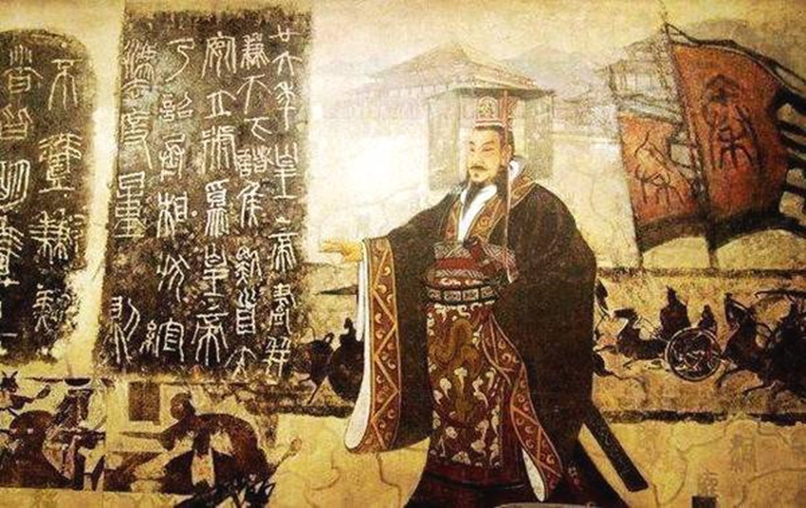
秦始皇推行的标准化工程
书同文
车同轨
度量衡

Slide 5
为什么需要在浏览器上动态绘制用户界面
所有的应用系统都需要提供用户界面给最终用户使用
用户界面的开发量占用了巨大的时间和成本，维护起来非常困难
如果可以用统一的方式来定义用户界面，并在运行执行时自动生成，将可以降低用户界面的开发维护成本
统一的用户界面可以在不同开发语言，不同设备上同样得到渲染展示，这样就可以保护前期的系统开发投入，不必每换一次开发语言就推倒重来一次。

Slide 6
不同方式用户界面的比较
比较项目 | 静态用户界面 | 动态定义用户界面
用户界面标准 | 采用开发语言定义标准，每种语言和工具各不相同，互不兼容 | 采用自定义的标准用户界面标准，在不同语言环境下采用统一界面标准
用户界面配置定义 | 非常困难 | 容易
用户界面定义工具 | 需要自行设计开发 | 可以选用第三方标准软件来定义用户界面，例如 VB，PB,也可以自开发
开发效率 | 非常低 | 高
BUG | 很容易存在BUG | BUG很少
是否支持录频记录 | 非常困难，需要额外开发 | 容易，选用标准接口来实现录频
界面美观程度 | 美观 | 待优化
开发成本 | 高 | 低

Slide 7
动态用户界面的总体思路
架构设计时
开发时
运行时
UI开发工具（例如PB）
UI界面解释器
（例如WebDW）
定义界面定义规范(定义标准)
UI界面定义文件（例如Datawindos）
UI界面定义文件（例如Datawindos）
加载

Slide 8
目录
浏览器上动态界面绘制的技术讨论
WebDW的技术架构说明
WebDW 1.0技术架构
WebDW 2.0技术架构
WebDW 2.0 服务器端技术架构
WebDW 2.0 客户端技术架构
C/S客户端
B/S客户端
Mobile客户端

Slide 9
WebDW1.0的设计架构
Webdw-VB版本
Webdw-JAVA版本
Webdw-JS版本
Webdw-Flex版本
界面文件解析
+
界面元素渲染
Webdw-Server V1.0
（仅仅负责从后台读取数据文件定义内容推送给前端，不进行解析工作）
仅读取，不解析
数据窗口文件

Slide 10
WebDW2.0的系统架构（1）
Webdw-VB client
Webdw-JAVA
Webdw-JS
Webdw-python
界面渲染
Webdw-Server V2.0
（数据窗口文件的解析工作在后端完成，前端不会直接获取数据窗口定义文件，得到的已经是一个标准化的界面定义字符串，前端仅负责进行界面渲染，不用解析了）
界面文件读取
+
界面文件解析
数据窗口文件

Slide 11
WebDW2.0的系统架构（2）
VB绘图
JAVA绘图
Python绘图
Flex绘图
Javascript绘图
H5 绘图
C# 绘图
Andorid 绘图
IOS
绘图
VB UI元素库
JAVA UI元素库
Python UI元素库
Flex UI元素库
Javascript UI元素库
H5 UI元素库
C# UI元素库
Andorid UI元素库
IOS
UI元素库
网络通讯服务
Webdw-Server V2.0
（数据窗口文件的解析工作在后端完成，前端不会直接获取数据窗口定义文件，得到的已经是一个标准化的界面定义字符串，前端仅负责进行界面渲染，不用解析了）
图例
自开发部分
数据窗口文件
标准组件、第三方组件
工具生成

Slide 12
WebDW2.0的优势
最大限度重用了后端的界面解析代码
将界面的解析和界面的渲染两者进行分离，适应目前的前后端分离总体趋势
前端拿到的是一个已经解析完毕的界面结果，所需要做的工作只是渲染，安全有效，不会对后端的数据进行任何的修改变化
采用多种编程语言对同一界面结果进行渲染成为可能，使得应用系统跨语言迁移成为可能
前端更易于开发，实现和维护
前端（广义前端，不限定语言和技术）的标准化定义与实现

Slide 13
在浏览器环境上实现界面渲染的方案 （针对标准化的界面数据进行渲染）
方案编号 | 技术方案 | 备注
方案1 | 将输入的界面元素，渲染成标准的HTML DOM元素，界面样式通过CSS定义控制 | 已部分实现
方案2 | 将输入的界面元素，选择特定的JS UI组件库，使用UI组件库进行渲染，样式由UI组件库控制实现 | 已部分实现
方案3 | 将输入的界面元素，通过CANVAS绘图的方式，自行绘制出一个一个界面元素进行渲染，需要自行开发UI界面库 | 已部分实现
方案4 | 将输入的界面元素，选择指定的JS UI组件库，通过在CANVAS上绘图的方式来进行渲染，样式由选定的组件库控制是心啊 | 待实现

Slide 14
前后端界面标准属性定义
元素类型 | id | name | type | Left top width height | Text value | font | 其他属性 | 备注
文本标签 | 元素ID | 元素名称，同元素ID | Label | 位置信息 | 文本值 | 字体定义 |  | 用来定义文本标签
文本框 | 元素ID | 元素名称，同元素ID | Text | 位置信息 | 文本值 | 字体定义 |  | 用来定义文本框
线 | 元素ID | 元素名称，同元素ID | Line | 位置信息 | - | - |  | 用来在界面上画直线
单选钮 | 元素ID | 元素名称，同元素ID | RadioButton | 位置信息 | 选中值 | 字体定义 |  | 定义单选按钮
复选框 | 元素ID | 元素名称，同元素ID | CheckBox | 位置信息 | 选中值 | 字体定义 |  | 定义复选按钮
下拉框 | 元素ID | 元素名称，同元素ID | DropdownBox | 位置信息 | 选中值 | 字体定义 |  | 定义下拉框

Slide 15

目录
浏览器上动态界面绘制的技术讨论
WebDW的技术架构说明
WebDW PB客户端的的设计实现
PB客户端的总体IPO
PB客户端的技术选型
PB客户端具体实现

Slide 16
PB界面绘图总体IPO
编码：
abcd
PB动态界面渲染
界面元素定义模型
名称：
职务：
<Lable>编码:
</Label>
<TextBox>abcd
<TextBox>
保存
示例，实际用json格式传输

Slide 17
PB界面绘图和VB界面绘图的不同
比较项 | VB | PB | 备注
json数据格式支持 | 标准的VB不支持JSON数据格式，因此需要引入Script Controller来进行解析 | 标准的PB也不支持JSON数据格式，因此需要引入新的对象定义来解析
Ajax后台服务调用 | 通过引入XMLHTTPRequest来调用 | 通过使用内置Inet对象来支持
界面元素渲染组件 | 通过VB标准库来提供支持 | 通过PB标准库来提供支持，部分元素需要进行二次封装
事件回调 | 通过自定义调用器实现 | 如果使用标准库则无法回调，事件回调需要使用自定义对象
基本设计模式 | 面向对象，基于组件 | 面向对象，基于组件
二次封装 | 容易，可封装为ActiveX | 容易，代码层次复用

Slide 18
PB客户端的技术选型（使用PB7）
后台服务器访问
Inet
PB客户端
Json数据处理
sailjson
界面组件渲染
PB标准库
PB标准类库
第三方标准代码

Slide 19
PB webdw客户端设计
标签绘制
文本框绘制
下拉框绘制
获取后台服务结果
转换为json对象
json元素绘图
选择框绘制
画板绘制
单选钮绘制

Slide 20
PB界面模型与VB界面模型的不同之处
比较项目 | VB | PB | 备注
创建新对象 | form.controls.Add() | win. OpenUserObject()
新对象存储位置 | form.controls | win.control | 都是一个存放对象的数组
是否支持父容器对象 | 支持,可放置在PictureBox,Frame中 | 不支持父容器对象
对象基类 | VB标准对象 | 需要使用UserObject进行包装才能使用，标签除外
对象组织 | 层次型结构 | 平摊结构
对象继承 | 不支持 | 支持
界面基本元素 | VB标准对象 | 基于标准对象生成的子类UserObject
元素限定条件 | Name属性不可重复 | 无

Slide 21
PB界面模型层次图
PB window对象
动态标签statictext
动态文本框uo_textbox
singlelineedit
动态下拉列表uo_ddlb
dropdownlistbox
动态复选框uo_checkbox
checkbox
动态单选钮uo_radiobutton
radiobutton

Slide 22
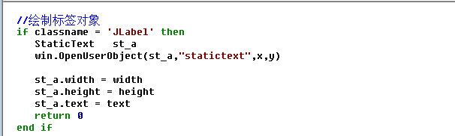
PB界面绘制-标签对象
绘制标签对象

Slide 23
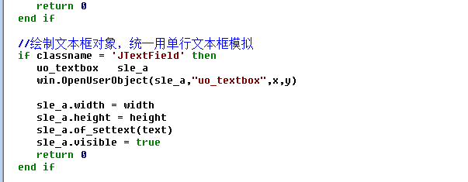
PB界面绘制-绘制文本框对象
绘制文本框对象

Slide 24
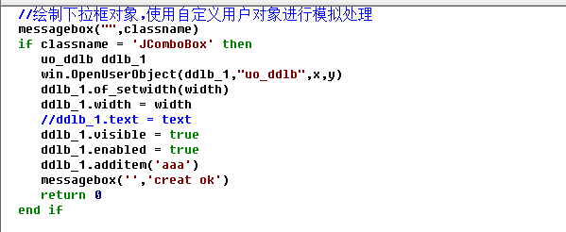
PB界面绘制-绘制下拉框对象
绘制下拉框对象

Slide 25
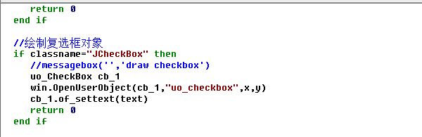
PB界面绘图-绘制复选框
绘制复选框对象

Slide 26
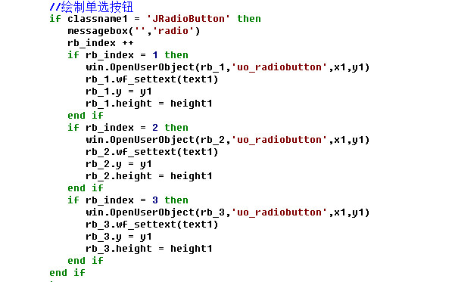
PB界面绘图-绘制单选钮对象
绘制单选按钮对象，每次需要指定到不同的对象名中去，这样就会动态生成不同子类型

Slide 27
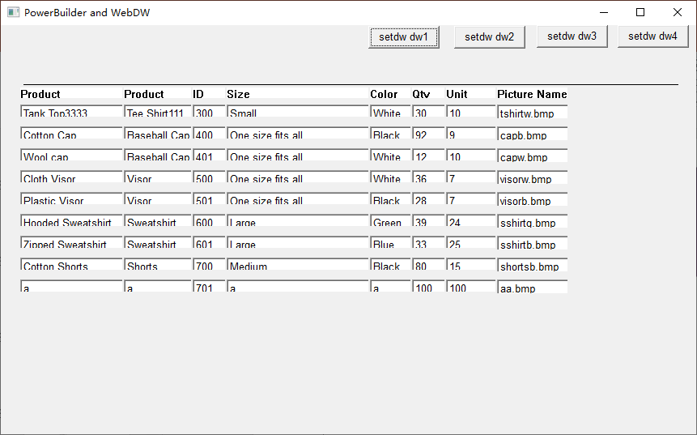
PB客户端运行界面

Slide 28
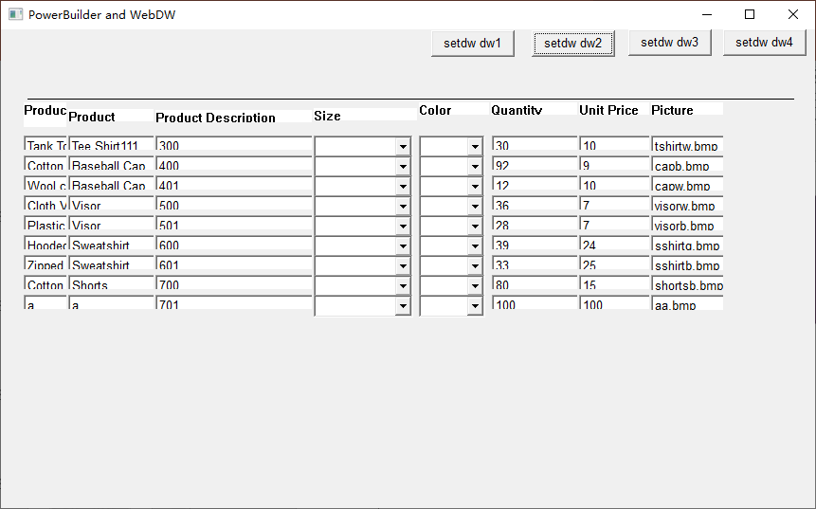
PB客户端运行界面

Slide 29
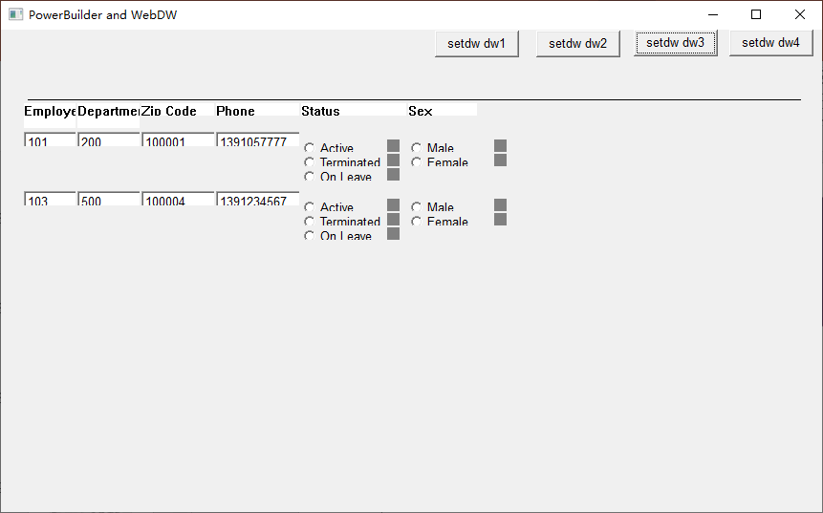
PB客户端运行界面

Slide 30
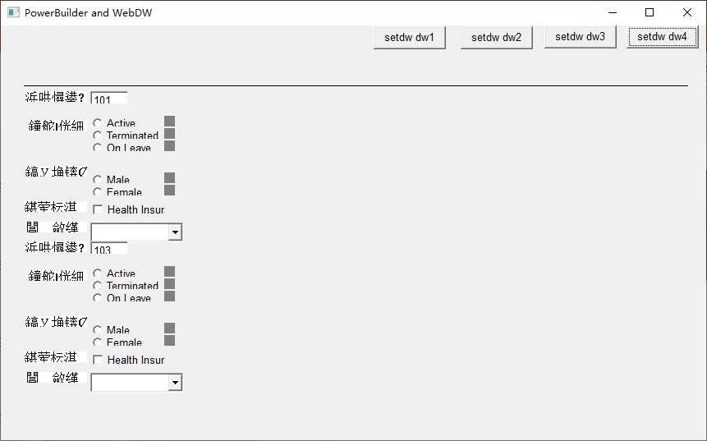
PB客户端运行界面（有乱码）

Slide 31
PB版本WebDW待完成工作
解决utf-8乱码问题
自定义控件事件监听处理
自定义控件显示样式美化
其他

Slide 32

目录
浏览器上动态界面绘制的技术讨论
WebDW的技术架构说明
WebDW VB客户端的设计实现
需求定义：总体IPO
基于MVC模式的功能分解
技术路线选型：使用VB标准控件
VB的第一个版本：纯文本标签
VB的第二个版本：多编辑风格实现

Slide 33
VB界面绘图：整体IPO
编码：
abcd
VB动态界面渲染
界面元素定义模型
名称：
职务：
<Lable>编码:
</Label>
<TextBox>abcd
<TextBox>
保存
示例，实际用json格式传输

Slide 34
VB动态界面绘制的MVC模式
用户界面（UI）
视图层，基于模型层进行界面渲染
用户
应用程序（Application）
模型层，转换为界面数据模型
外设：
键盘+鼠标
操作系统（OS）
控制层，接收用户输入

Slide 35
VB动态界面绘制可选技术路线
VB语言对Windows标准控件的封装
1
标准化组件与标准界面元素对应关系
基于VB标准化控件绘图
VB语言定义实现事件监听器
动态创建元素响应用户事件并回调
2
第三方组件对应
VB绘图
基于第三方组件库绘图
第三方组件事件监听
3
自定义组件对应
基于自定义组件绘图
自定义组件事件监听

Slide 36
VB标准控件和界面定义元素之间的对应
界面标准元素 | VB标准控件 | 备注
Line 直线 | Line 线型
Textbox 文本框 | TextBox 文本框
Label 标签 | Label 标签
Radio 单选按钮 | Radio 单选按钮 | 需要设置到同一个分组里面
CheckBox 复选框 | CheckBox 复选框
Combo 下拉框 | Combo 下拉框

Slide 37
VB标准控件动态创建以后的事件监听
窗体上定义事件监听程序
动态元素创建时绑定到指定的事件监听程序上
事件发生时调用预先定义好的事件监听程序
事件发送给后台进行统一处理

Slide 38
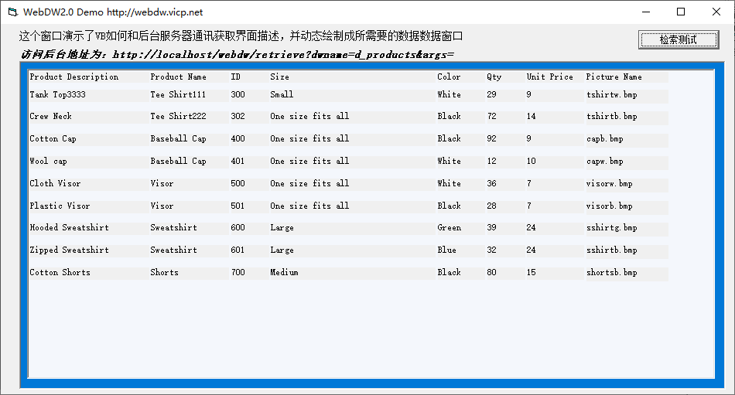
VB绘制的第一个版本
第一个版本功能有限，仅仅将所有的返回元素统一按照Label方式进行渲染，渲染方式为在PictureBox上进行直接文本输出绘制

Slide 39
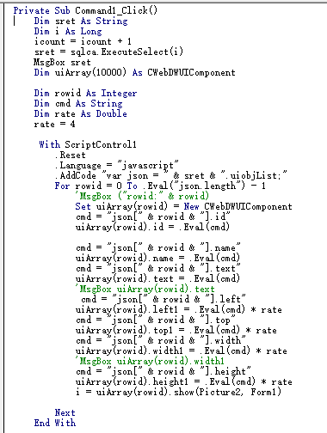
VB第一个版本的核心绘制代码
访问后台服务器，获取返回的界面定义字符串，返回为json格式
调用Script Controller来进行json格式数据的解析处理
var json = sret.uiobjList，
定义一个新的json对象
Json对象转换为本地ui对象定义
Ui对象绘图显示

Slide 40
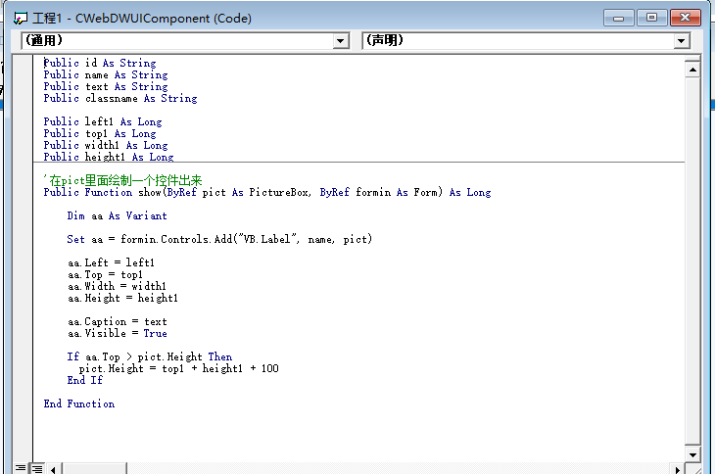
VB第一个版本UI对象绘图的方法
绘图方法入口，参数为：
1.PictureBox 2.Form容器
容器中添加一个Label对象，父对象为指定的PictureBox
设置新对象的基本属性，并开始显示
动态设置PictureBox的高度，容纳下所有的对象

Slide 41
VB绘图程序流程图（升级版本）
开始
界面对象绘图开始
调用后台服务，获取界面描述字符串（Ajax）
按照界面对象类型切换分支
调用script组件，转换为界面对象数组
（Json数据处理）
标签
文本框
单选
复选
下拉
循环调用界面对象绘图方法
创建
创建
创建
创建
创建
事件监听
事件监听
事件监听
事件监听
事件监听
增加了新的类型支持，增加了事件监听支持
界面对象绘图结束

Slide 42
VB绘图-通用属性映射
输入UI对象属性 | VB CWebDWUIComponent | 标签对象属性 | 备注
classname | classname | - | 根据不同classname来绘制不同的VB对象
id | id | - | 此属性对VB各对象均无效
name | name | name | 对象名称
left | left1 | Left | 左边距
top | top1 | Top | 顶部边距
width | width1 | Width | 宽度
height | height1 | Height | 高度

Slide 43
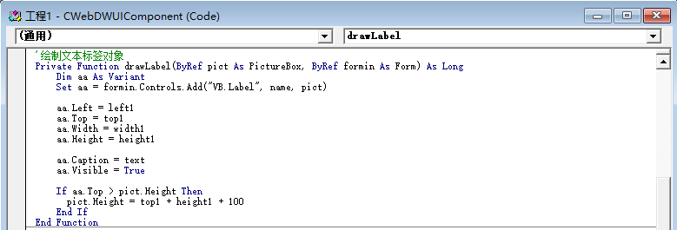
VB 标签绘制代码
输入UI对象属性 | VB CWebDWUIComponent | 标签对象属性 | 备注
classname | classname | - | Jlabel,映射为VB.Label对象
text | Text | Caption | 文本显示

Slide 44
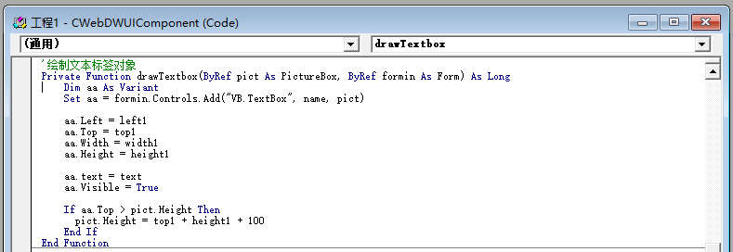
VB 文本框绘制代码
输入UI对象属性 | VB CWebDWUIComponent | 标签对象属性 | 备注
classname | classname | - | JTextBox,映射为VB.TextBox对象
text | Text | Text | 文本显示

Slide 45
VB绘图-动态下拉框属性映射
输入UI对象属性 | VB CWebDWUIComponent | 标签对象属性 | 备注
classname | classname | - | JComboBox,映射为VB.ComboBox对象
text | Text | Text | 文本显示,需要从列表中选择指定值来显示（需要转换）
values | values | List | 转换为对应对象的List属性
selectedIndex | selectedIndex | - | 转换为对应对象的Text属性

Slide 46
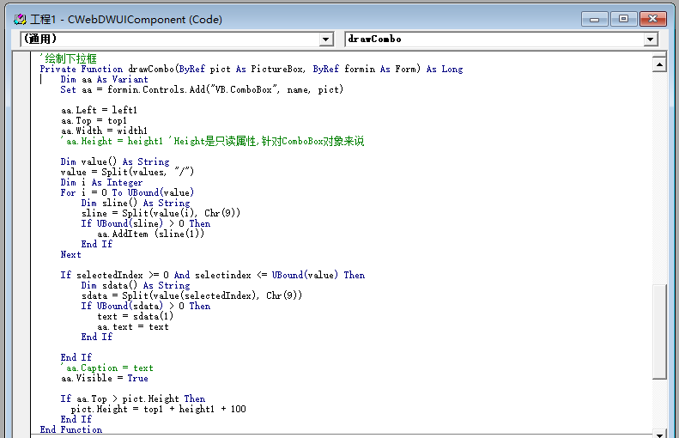
VB 下拉框绘制代码

Slide 47
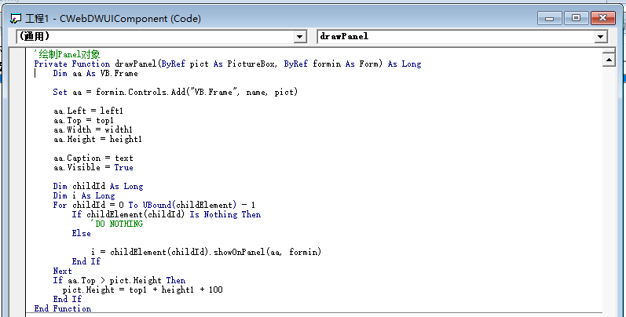
VB 面板 绘制代码
子节点绘制递归调用
输入UI对象属性 | VB CWebDWUIComponent | 标签对象属性 | 备注
classname | classname | - | JPanel,映射为VB.Frame对象
text | Text | Caption | 标签文本
childElements | childElement(1000) | - | 定义了面板内的子对象，需要递归调用来进行绘图

Slide 48
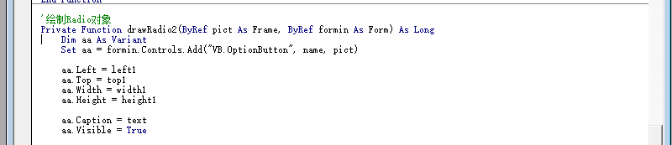
VB 单选按钮绘制代码
输入UI对象属性 | VB CWebDWUIComponent | 标签对象属性 | 备注
classname | classname | - | JRadioButton,映射为VB.OptionButton对象
text | Text | Caption | 标签显示值

Slide 49
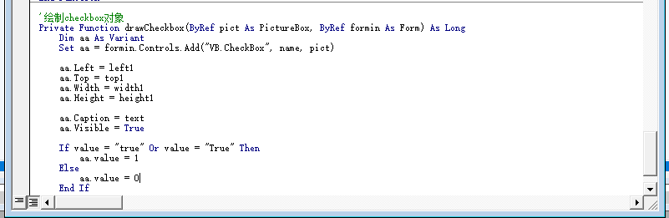
VB复选框绘制代码
输入UI对象属性 | VB CWebDWUIComponent | 标签对象属性 | 备注
classname | classname | - | JRadioButton,映射为VB.OptionButton对象
text | Text | Caption | 标签显示值
Value | Value | Value | 输入Value是字符型 设置Value是整数型 True → 1 false → 0

Slide 50
VB 标准控件界面元素转换汇总
输入UI元素 | 输入UI元素属性值 | VB标准控件 | VB标准控件属性值 | 备注
JLabel | text | VB.Label | Caption | 文本标签，字体属性暂未支持
JTextBox | text | VB.TextBox | Text | 文本框，字体属性暂未支持
JComboBox | values selectedIndex | VB.ComboBox | List Text | 下拉选择框 Text = List(selectedIndex)
JPanel | text | VB.Frame | Caption | 分块对象，下面包含子对象 暂时只支持一级子对象
JRadioButton | text | VB.OptionButton | Caption
JCheckBox | value | VB.CheckBox | value | 输入value: true/false/True/False 输出value:1/0/1/0
UI的定义元素
UI的实现元素

Slide 51
VB UI对象事件回调响应机制
用户界面
后端服务器
动态UI对象
事件处理程序
动态对象挂接
事件监听程序
Ajax方式调用后台服务
通过WithEvents进行定义注册

Slide 52
VB UI元素事件响应设计
VB UI对象 | 响应事件 | 事件处理逻辑
VB.Label | - | 不响应用户事件
VB.TextBox | 文本值变化 | 更新数据窗口的数据值
VB.ComboBox | 下拉值变化 | 更新数据窗口的数据值
VB.Pabel | - | 不响应用户事件
VB.OptionButton | 选择值变化 | 更新数据窗口的数据值
VB.CheckBox | 选择值变化 | 更新数据窗口的数据值
数据窗口对象存储在服务器的内存里面，响应UI元素的事件而发生变化
UI元素产生的事件

Slide 53
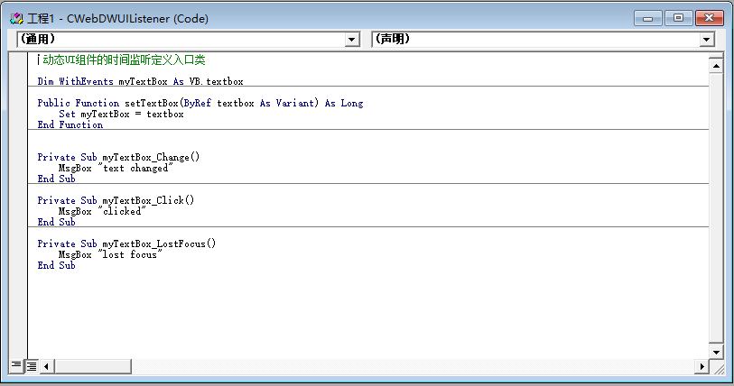
VB事件监听器定义（使用WithEvents）
定义要监听的对象类型
监听对象挂载方法
监听事件处理程序

Slide 54
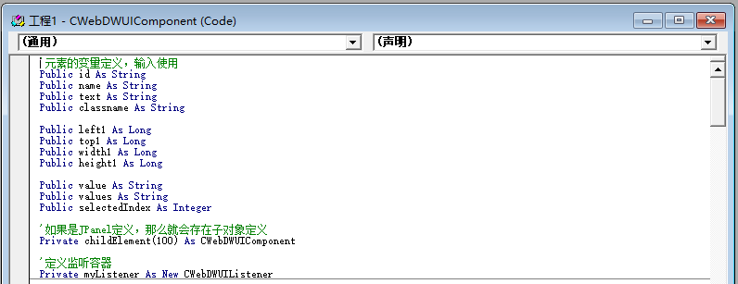
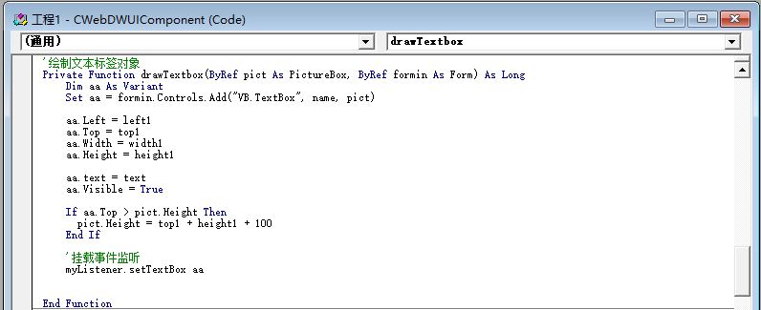
VB事件监听器使用
在通用声明中定义一个监听器对象
在绘制文本框时挂载此对象到事件监听处理器

Slide 55
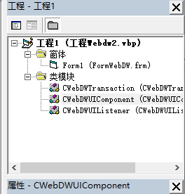
VB 项目文件说明
FormWebDW: 客户端的显示窗体
CWebDWTransaction: 负责与后台服务器通讯，以Ajax方式发送请求，检索数据，或者执行回调请求
CWebDWUIComponent: UI组件的统一封装
CWebDWListener: UI组件的事件监听器，监听动态创建的UI对象产生的事件，回调服务器接口来更新数据

Slide 56
VB-WebDW的MVC模式
Controller
后台服务器
UI事件监听
Cweb DW Transaction
View
Model
Form1
UI 组件
UI 组件

Slide 57
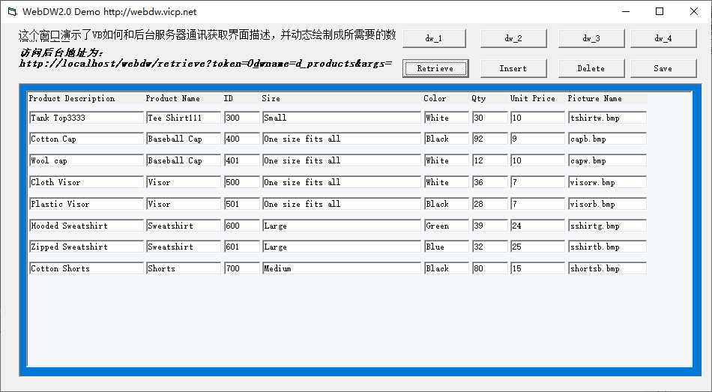
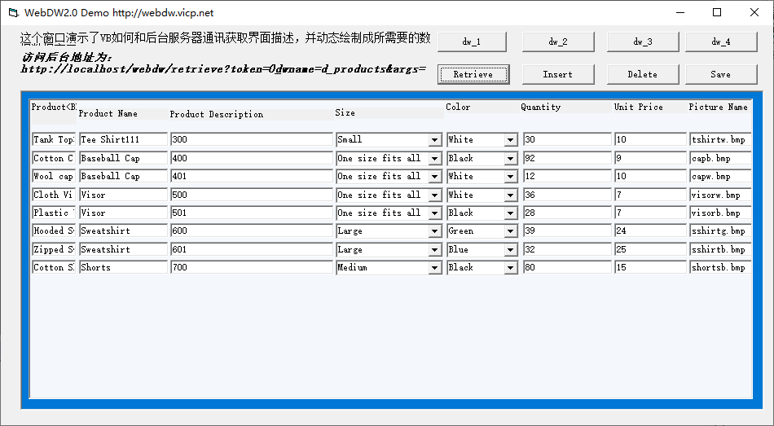
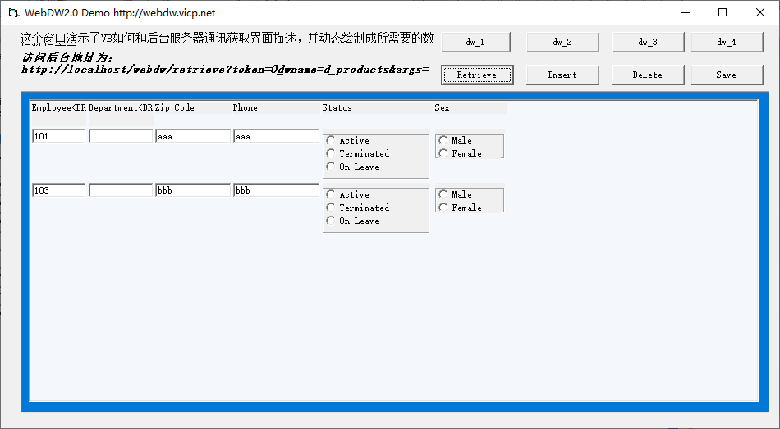
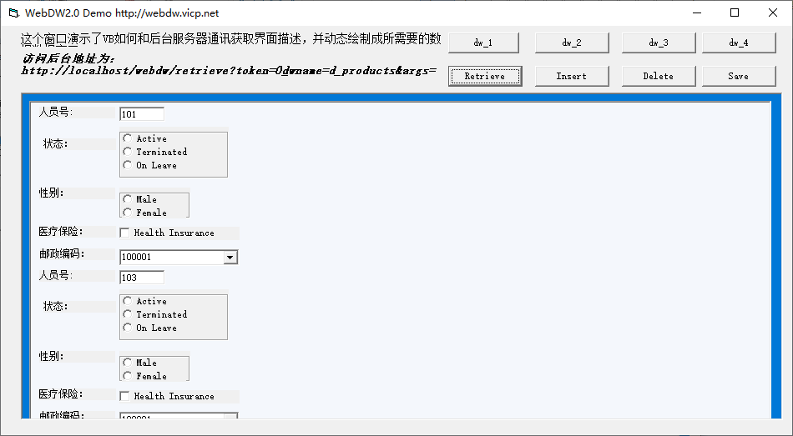
VB-WebDW界面示例

Slide 58
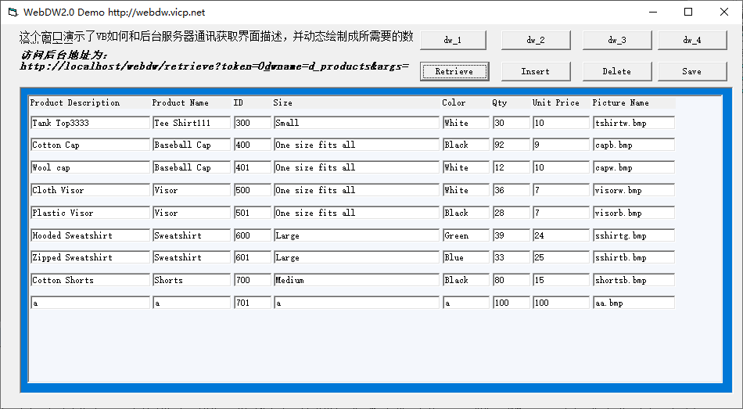
VB客户端界面渲染-标签和文本框

Slide 59
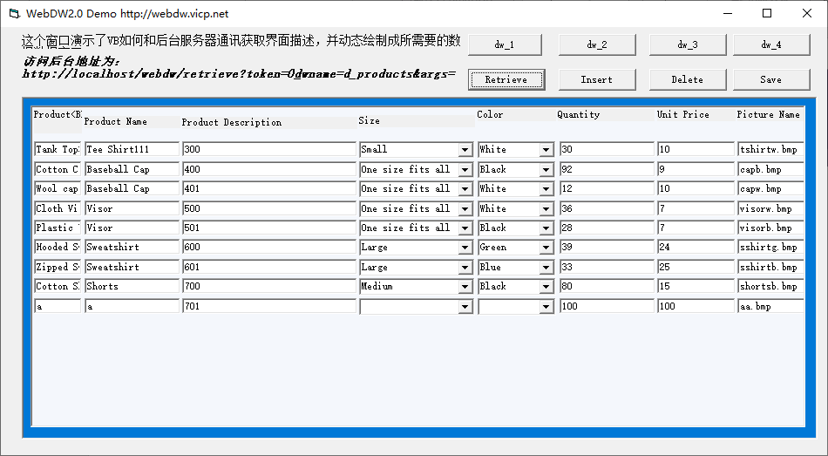
VB客户端渲染-下拉列表

Slide 60
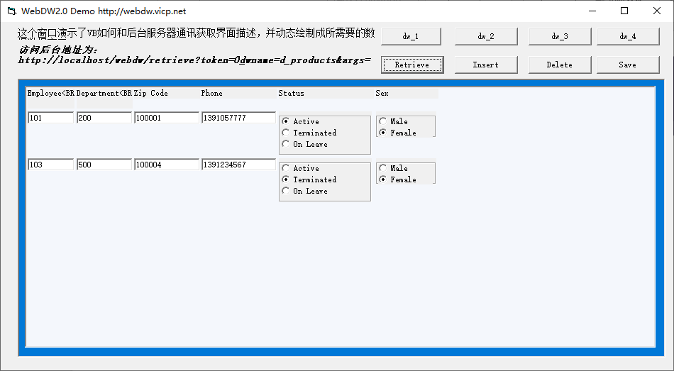
VB客户端渲染-单选按钮

Slide 61
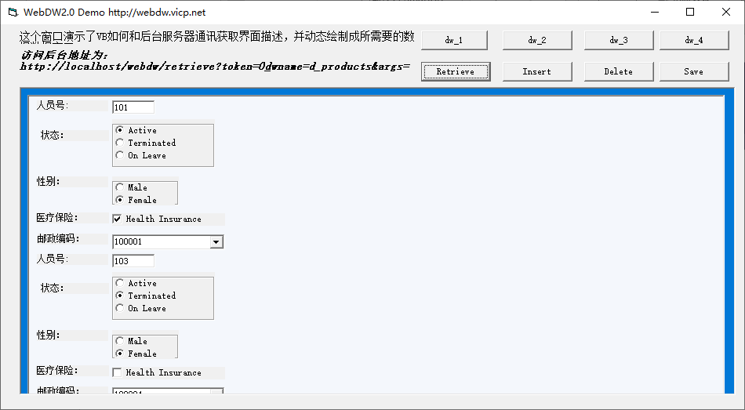
VB客户端渲染-复选框

Slide 62
VB-WebDW的后台服务器调用接口说明
序号 | 调用URL | 参数说明 | 备注
1 | /webdw/setdataobject?token=0&dwname=d_products | token: 用户token,预留未来做权限验证控制，默认为0 dwname: 数据窗口名称
2 | /webdw/retrieve?token=0&dwname=d_products&args= | token:默认为0 dwname:数据窗口名称 args:数据窗口的查询参数，json字符串，待扩展 | 查询参数待修改
3 | /webdw/insertrow?token=0&uuid=1234567890 | token:默认为0 uuid:数据检索成功以后，后台服务器设定的uuid，映射到内存中进行数据管理 | 插入行时不更新数据库
4 | /webdw/deleterow?token=0&uuid=12345678&rowid=1; | token:默认为0 uuid:数据窗口后台实例的唯一标识 rowid:要删除的行号 | 删除以后直接刷新数据库
5 | /webdw/update?token=0&uuid=12345678 | token:默认为0 uuid:数据窗口后台实例的唯一标识 | 更新数据窗口内容到数据库
6 | /webdw/setitem?uuid=0&rowid=1&colid=1&data=abcdefg | token:默认为0; uuid: 数据窗口后台唯一标识 rowed:数据窗口行号 colid :数据窗口列号 data: 要设置的数据窗口值 | 只更新内存，不更新数据库
7

Slide 63
VB-WebDW后台接口调用序列
DW_SetDataObject
DW_Retrieve
DW_InsertRow
DW_SetItem
DW_DeteleRow
DW_Update

Slide 64
VB客户端尚未完成的工作（2019-10-13）
文本框的事件监听修改刷新
下拉框的事件监听
单选按钮的事件监听
复选按钮的事件监听
其他界面增强渲染，字体，配色等
其他界面元素增强

Slide 65

目录
浏览器上动态界面绘制的技术讨论
WebDW的技术架构说明
WebDW VC客户端的的设计实现
VC客户端的总体IPO
VC客户端的技术选型
VC客户端具体实现

Slide 66
VC界面绘图总体IPO
编码：
abcd
VC动态界面渲染
界面元素定义模型
名称：
职务：
<Lable>编码:
</Label>
<TextBox>abcd
<TextBox>
保存
示例，实际用json格式传输

Slide 67
VC界面绘图和VB界面绘图的不同
比较项 | VB | VC | 备注
json数据格式支持 | 标准的VB不支持JSON数据格式，因此需要引入Script Controller来进行解析 | 通过引入开源JSONCPP代码来解析JSON格式
Ajax后台服务调用 | 通过引入XMLHTTPRequest来调用 | 通过COM方式调用MSXML6.dll来实现
界面元素渲染组件 | 通过VB标准库来提供支持 | 通过MFC标准库提供支持
事件回调 | 通过自定义调用器实现 | 元素库作为标准工具来支持
基本设计模式 | 面向对象，基于组件 | 面向对象，基于组件
二次封装 | 容易，可封装为ActiveX | 容易，可封装为类和控件
线程支持 | 单线程 | 单线程

Slide 68
VC客户端的技术选型
后台服务器访问
MSXML.dll
VC客户端
Json数据处理
JSONCPP
界面组件渲染
MFC标准库
MFC标准类库
第三方标准代码

Slide 69
VC webdw客户端设计
标签绘制
文本框绘制
下拉框绘制
获取后台服务结果
转换为json对象
json元素绘图
选择框绘制
画板绘制
单选钮绘制

Slide 70
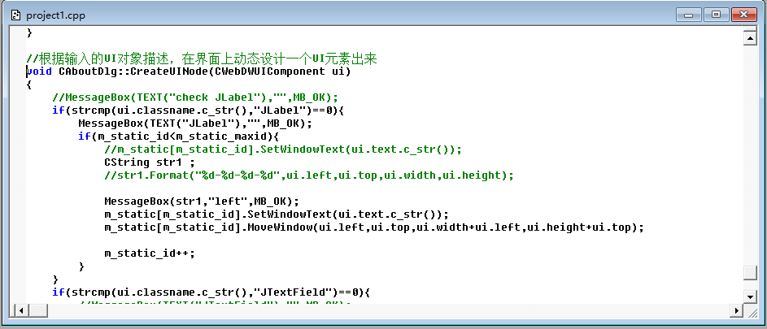
VC绘图：标签绘制
标签绘制

Slide 71
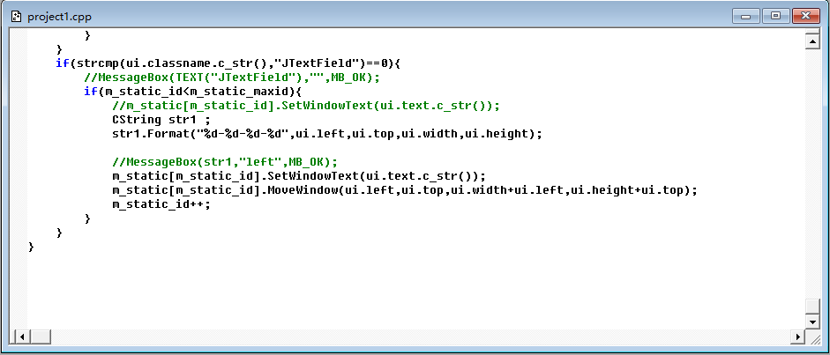
VC绘图：文本框绘制
标签绘制

Slide 72
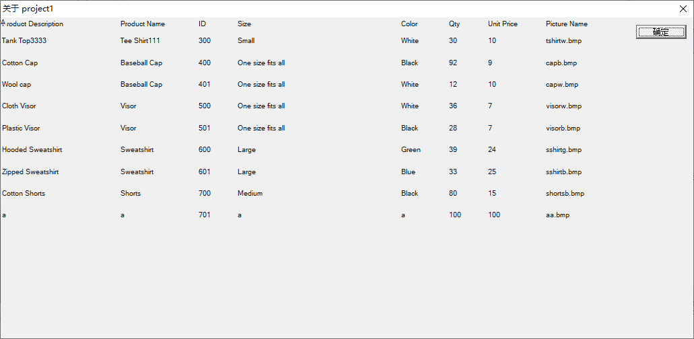
VC运行界面

Slide 73
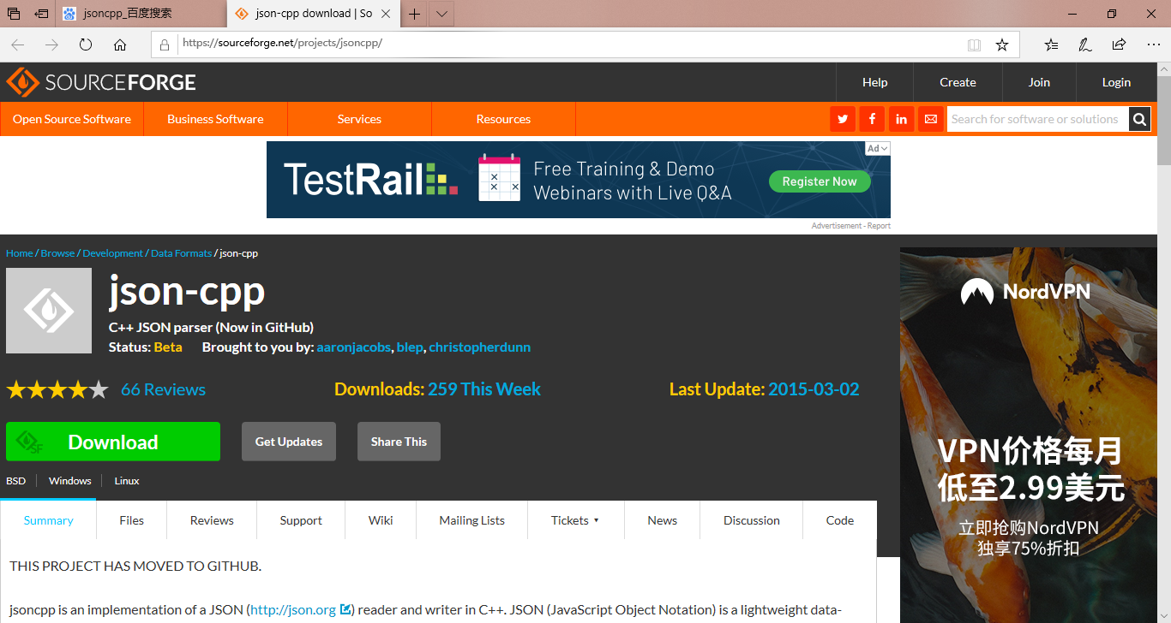
JSONCPP是C++编写的解析json的开源库

Slide 74
VC版本下一步工作
目前支持标签、文本框
需要考虑支持下拉框、单选框、复选框
下一步在具体项目中进行开发支持

Slide 75

目录
浏览器上动态界面绘制的技术讨论
WebDW的技术架构说明
WebDW VB.net客户端的的设计实现
VB.net客户端的总体IPO
VB.net客户端的技术选型
VB.net客户端具体实现

Slide 76
VB.net界面绘图总体IPO
编码：
abcd
VB.net动态界面渲染
界面元素定义模型
名称：
职务：
<Lable>编码:
</Label>
<TextBox>abcd
<TextBox>
保存
示例，实际用json格式传输

Slide 77
VB.net界面绘图和VB界面绘图的不同
比较项 | VB | VB.net | 备注
json数据格式支持 | 标准的VB不支持JSON数据格式，因此需要引入Script Controller来进行解析 | 通过引入Newtown的JSON库来支持JSON
Ajax后台服务调用 | 通过引入XMLHTTPRequest来调用 | 通过引入system.net包来支持WebRequest
界面元素渲染组件 | 通过VB标准库来提供支持 | 通过WinForm标准库提供支持
事件回调 | 通过自定义调用器实现 | 元素库作为标准工具来支持
基本设计模式 | 面向对象，基于组件 | 面向对象，基于组件
二次封装 | 容易，可封装为ActiveX | 容易，可封装为类和控件
线程支持 | 单线程 | 单线程

Slide 78
VB.net客户端的技术选型
后台服务器访问
WebRequest调用
VB.net客户端
Json数据处理
Newtown json
界面组件渲染
WinForm标准库
.net标准类库
WPF标准库
第三方标准代码

Slide 79
VB.net webdw客户端设计
标签绘制
文本框绘制
下拉框绘制
获取后台服务结果
转换为json对象
json元素绘图
选择框绘制
画板绘制
单选钮绘制

Slide 80
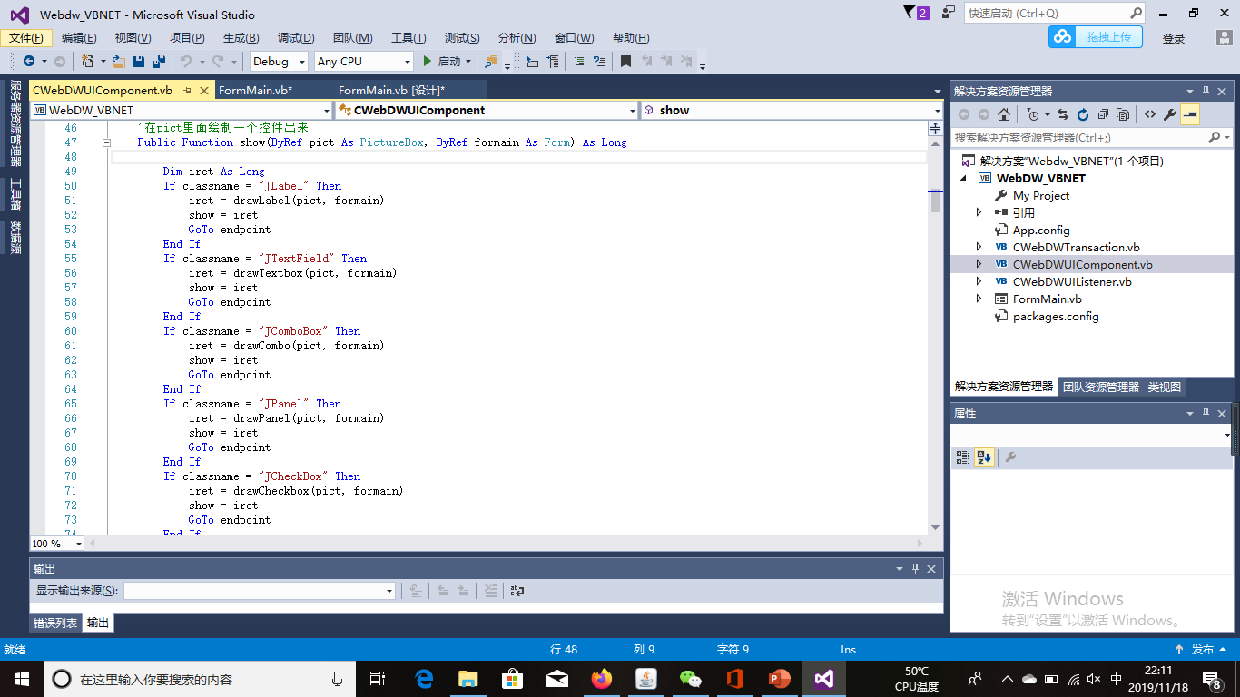
VB.net绘图入口功能分发
根据classname进行分发

Slide 81

VB.net绘图：标签绘制
标签绘制

Slide 82
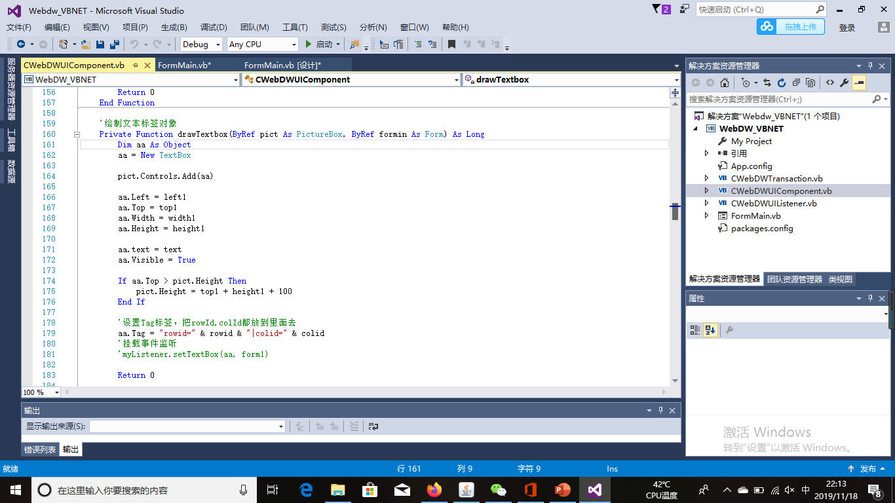
VB.net绘图：文本框绘制
文本框绘制

Slide 83

VB.net绘图：复选框绘制
复选框绘制

Slide 84
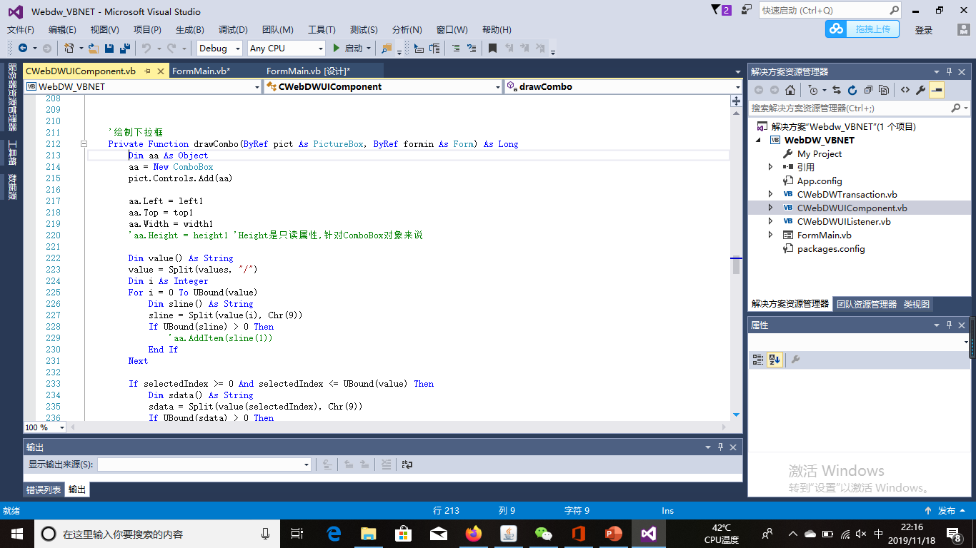
VB.net绘图：下拉框绘制
下拉框绘制

Slide 85
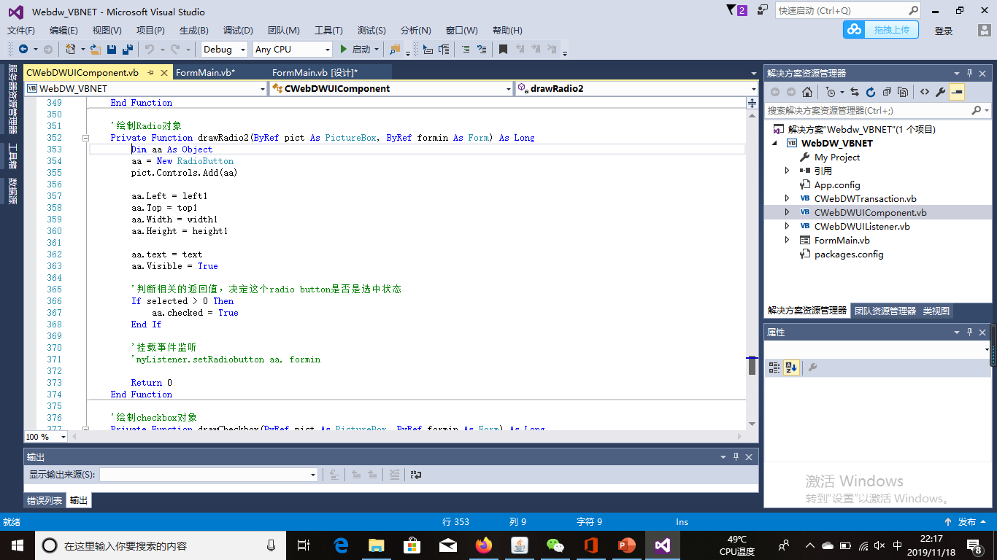
VB.net绘图：单选钮绘制（有Bug）
单选钮绘制

Slide 86
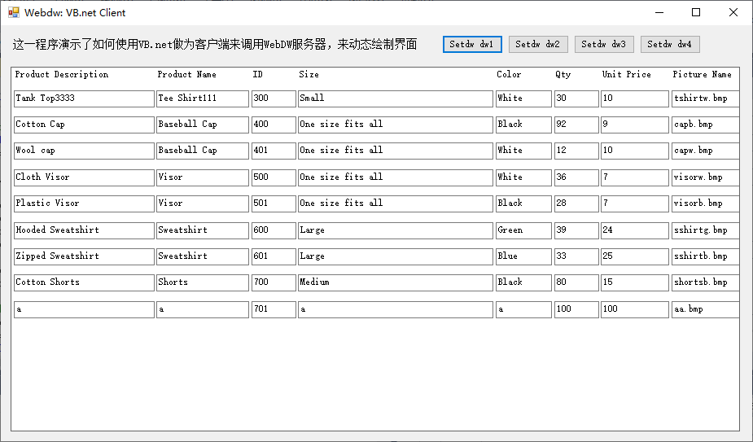
VB.net运行界面

Slide 87
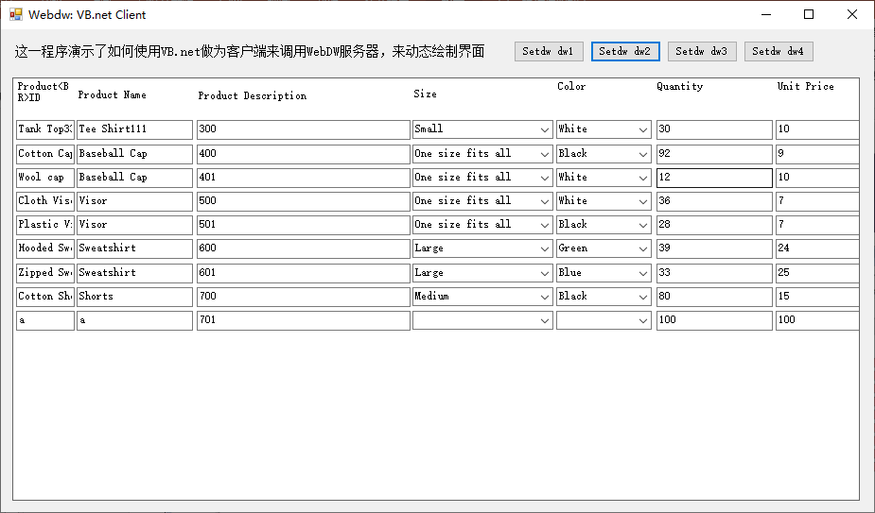
VB.net运行界面

Slide 88
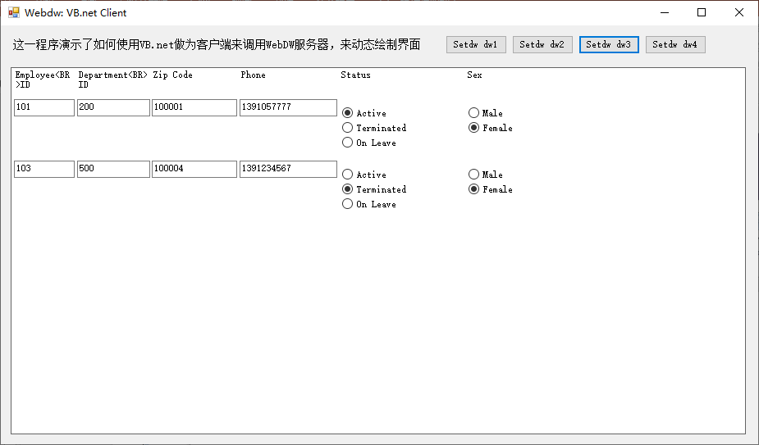
VB.net运行界面

Slide 89
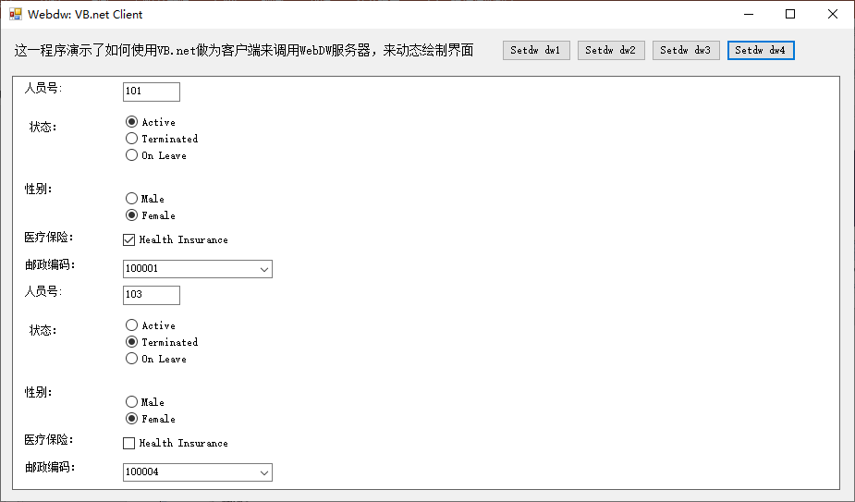
VB.net运行界面

Slide 90
VB.net版本下一步工作
尝试不同风格的显示效果

Slide 91

目录
浏览器上动态界面绘制的技术讨论
WebDW的技术架构说明
WebDW C#客户端的的设计实现
C#客户端的总体IPO
C#客户端的技术选型
C#客户端具体实现

Slide 92
C#界面绘图总体IPO
编码：
abcd
C#动态界面渲染
界面元素定义模型
名称：
职务：
<Lable>编码:
</Label>
<TextBox>abcd
<TextBox>
保存
示例，实际用json格式传输

Slide 93
C#界面绘图和VB界面绘图的不同
比较项 | VB | C# | 备注
json数据格式支持 | 标准的VB不支持JSON数据格式，因此需要引入Script Controller来进行解析 | 通过引入Newtown的JSON库来支持JSON
Ajax后台服务调用 | 通过引入XMLHTTPRequest来调用 | 通过引入system.net包来支持WebRequest
界面元素渲染组件 | 通过VB标准库来提供支持 | 通过WinForm标准库提供支持
事件回调 | 通过自定义调用器实现 | 元素库作为标准工具来支持
基本设计模式 | 面向对象，基于组件 | 面向对象，基于组件
二次封装 | 容易，可封装为ActiveX | 容易，可封装为类和控件
线程支持 | 单线程 | 单线程

Slide 94
C#客户端的技术选型（与VB.net类似）
后台服务器访问
WebRequest调用
VB.net客户端
Json数据处理
Newtown json
界面组件渲染
WinForm标准库
.net标准类库
第三方标准代码

Slide 95
C#webdw客户端设计
标签绘制
文本框绘制
下拉框绘制
获取后台服务结果
转换为json对象
json元素绘图
选择框绘制
画板绘制
单选钮绘制

Slide 96
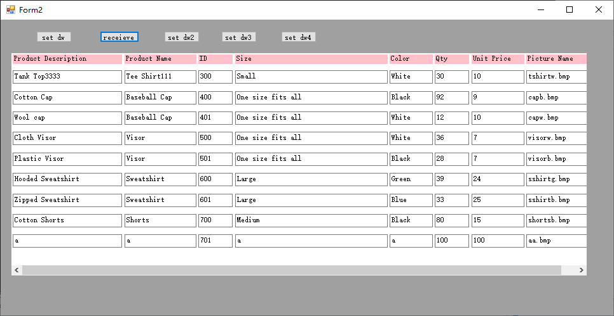
C#客户端界面

Slide 97
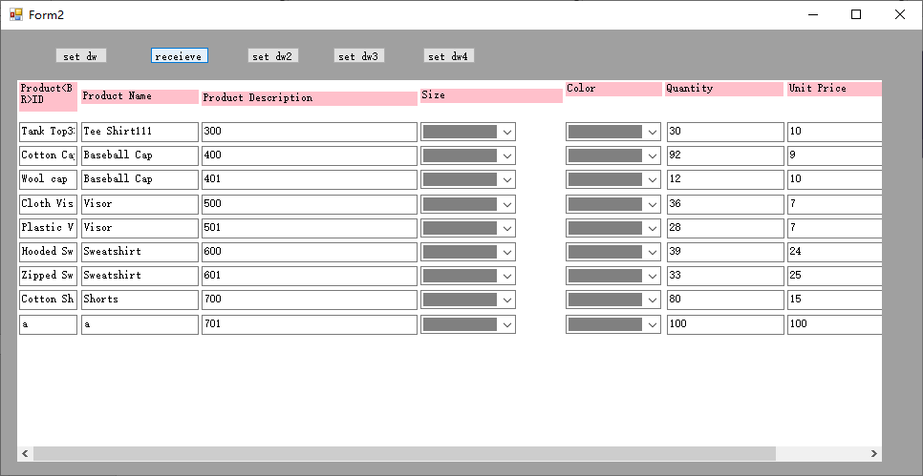
C#客户端界面

Slide 98
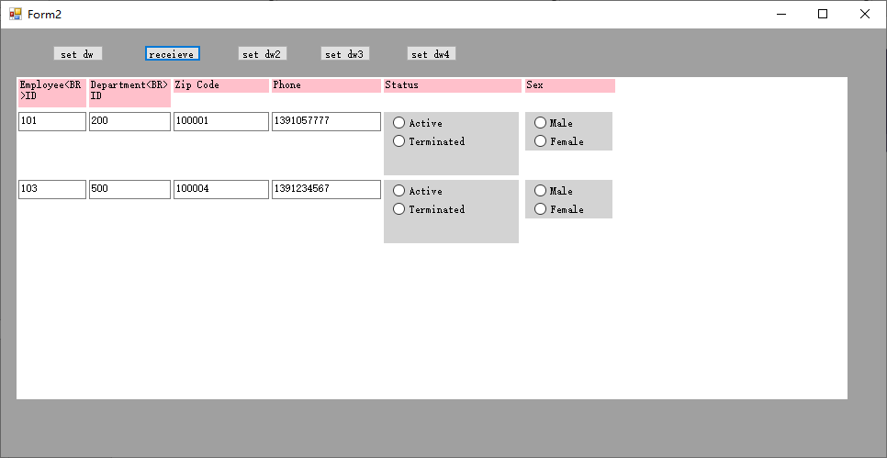
C#客户端界面

Slide 99
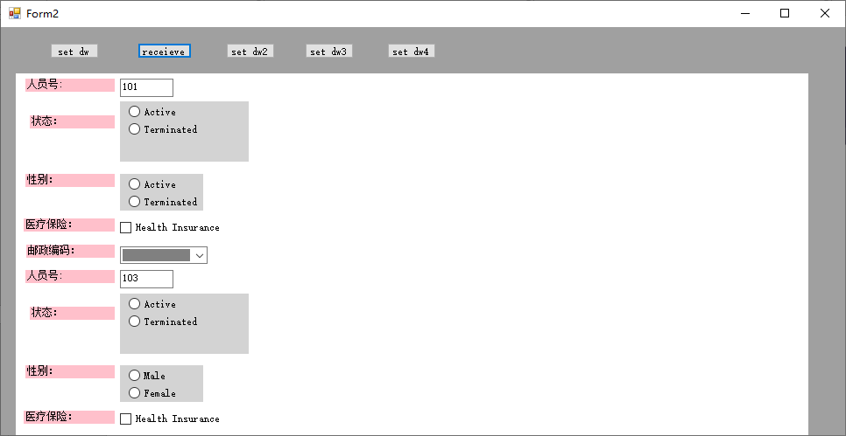
C#客户端界面

Slide 100
C#客户端尚未完成的工作
各界面元素的界面监听
未来根据具体项目需要来进行功能的丰富和扩展

Slide 101

目录
浏览器上动态界面绘制的技术讨论
WebDW的技术架构说明
WebDW JAVA客户端的的设计实现
JAVA客户端的总体IPO
JAVA客户端的技术选型

Slide 102
JAVA界面绘图总体IPO
编码：
abcd
JAVA动态界面渲染
界面元素定义模型
名称：
职务：
<Lable>编码:
</Label>
<TextBox>abcd
<TextBox>
保存
示例，实际用json格式传输

Slide 103
JAVA界面绘图和VB界面绘图的不同
比较项 | VB | JAVA | 备注
json数据格式支持 | 标准的VB不支持JSON数据格式，因此需要引入Script Controller来进行解析 | 通过引入JSON相关类库支持Json数据读取
Ajax后台服务调用 | 通过引入XMLHTTPRequest来调用 | 通过引入java.net包来进行标准网络读取
界面元素渲染组件 | 通过VB标准库来提供支持 | 选用JAVA标准库Swing来做渲染
事件回调 | 通过自定义调用器实现 | JAVA标准UI元素支持事件回调 | VB是基于windows的事件机制进行封装处理 JAVA是跨平台的事件处理
基本设计模式 | 面向对象，基于组件 | 面向对象，基于组件 | 小型项目用函数比较简单 大型项目用对象比较简单
二次封装 | 容易，可封装为ActiveX | 封装为标准类库来调用

Slide 104
JAVA客户端的技术选型
后台服务器访问
java.net.*
JAVA客户端
Json数据处理
JsonObject
界面组件渲染
java.swing.*
第三方标准库

Slide 105
JAVA webdw客户端设计
标签绘制
文本框绘制
下拉框绘制
获取后台服务结果
转换为本地UI元素定义
本地UI元素绘图
选择框绘制
画板绘制
单选钮绘制

Slide 106
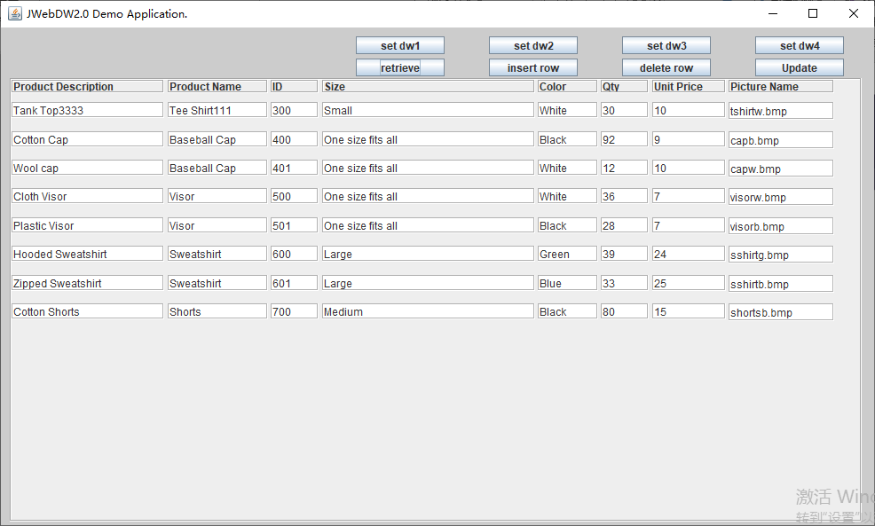
JAVA客户端运行界面

Slide 107
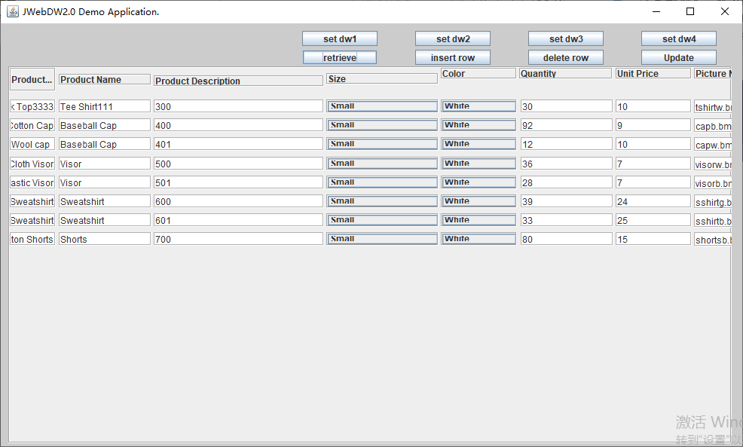
JAVA客户端运行界面

Slide 108
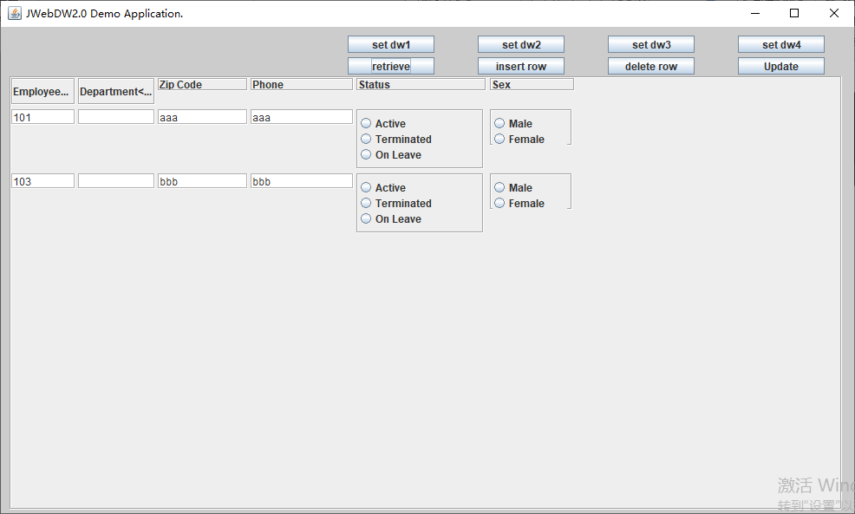
JAVA客户端运行界面

Slide 109

JAVA客户端运行界面

Slide 110
JAVA客户端尚未完成的工作（2019-10-13）
文本框的事件监听修改刷新
下拉框的事件监听
单选按钮的事件监听
复选按钮的事件监听
其他界面增强渲染，字体，颜色等
其他界面元素增强

Slide 111

目录
浏览器上动态界面绘制的技术讨论
WebDW的技术架构说明
WebDW python客户端的的设计实现
python客户端的总体IPO
python客户端的技术选型
python客户端第一版
python客户端第二版

Slide 112
Python界面绘图总体IPO
编码：
abcd
PYTHON动态界面渲染
界面元素定义模型
名称：
职务：
<Lable>编码:
</Label>
<TextBox>abcd
<TextBox>
保存
示例，实际用json格式传输

Slide 113
PYTHON界面绘图和VB界面绘图的不同
比较项 | VB | PYTHON | 备注
json数据格式支持 | 标准的VB不支持JSON数据格式，因此需要引入Script Controller来进行解析 | 通过引入python标准库{json}来进行支持 Python基本是以原生格式来支持json的 | VB需要编译执行， Python是解释执行， 语法上更加灵活和简单
Ajax后台服务调用 | 通过引入XMLHTTPRequest来调用 | 通过引入python标准库{url}来进行服务调用 | Python调用更简化一些
界面元素渲染组件 | 通过VB标准库来提供支持 | 通过调用第三方图形库来进行支持，例如tkinter | Python支持多种图形库 VB的可用UI组件库不多
事件回调 | 通过自定义调用器实现 | 元素库作为标准工具来支持 | VB是基于windows的事件机制进行封装处理 Python是跨平台的事件处理
基本设计模式 | 面向对象，基于组件 | 函数编程，基于函数调用 | 小型项目用函数比较简单 大型项目用对象比较简单
二次封装 | 容易，可封装为ActiveX | 封装为标准函数调用

Slide 114
Python客户端的技术选型
后台服务器访问
urllib
Python客户端
Json数据处理
json
界面组件渲染
tkinter
第三方标准库

Slide 115

Python客户端第一版：仅渲染为文本标签
引入所需要的类库
向后台发送ajax请求，检索数据
定义绘制界面的frame
定义退去按钮
界面元素定义循环
界面元素渲染为Label

Slide 116

Python客户端第一版界面
退出按钮
动态界面渲染结果

Slide 117
VB渲染界面与Python渲染界面对比

Slide 118
Python webdw客户端第二版本设计
标签绘制
文本框绘制
下拉框绘制
获取后台服务结果
转换为本地UI元素定义
本地UI元素绘图
选择框绘制
画板绘制
单选钮绘制

Slide 119

Python绘图入口分发
得到输入json对象的classname属性
根据classname不同切换到不同分支

Slide 120

Python UI绘图-标签
定义标签
放置标签
存储标签（删除用）

Slide 121

Python UI绘图-文本框
定义文本框
放置文本框
存储文本框

Slide 122

Python UI绘制-下拉框
定义
放置
存储

Slide 123

Python UI绘制-单选按钮
记录总偏移量
绘制单选按钮

Slide 124

Python UI绘制- 复选框
绘制复选框

Slide 125

Python 客户端运行界面

Slide 126


Slide 127

Python 客户端运行界面

Slide 128

Python 客户端运行界面

Slide 129
Python客户端待完成工作
文本框事件监听
单选按钮事件监听
复选按钮事件监听
下拉框事件监听
UI元素界面美化
新UI元素加入渲染

Slide 130

目录
浏览器上动态界面绘制的技术讨论
WebDW的技术架构说明
WebDW Electron客户端的的设计实现
Electron客户端的总体IPO
Electron客户端的技术选型
Eletron客户端具体实现

Slide 131
Electron界面绘图总体IPO
编码：
abcd
Electron动态界面渲染
界面元素定义模型
名称：
职务：
<Lable>编码:
</Label>
<TextBox>abcd
<TextBox>
保存
示例，实际用json格式传输

Slide 132
Electron界面绘图和VB界面绘图的不同
比较项 | VB | Electron | 备注
json数据格式支持 | 标准的VB不支持JSON数据格式，因此需要引入Script Controller来进行解析 | Javascript语言原生直接支持JSON格式
Ajax后台服务调用 | 通过引入XMLHTTPRequest来调用 | Node.js通过加入http包来实现请求调用
界面元素渲染组件 | 通过VB标准库来提供支持 | 通过浏览器元素来支持界面元素渲染
事件回调 | 通过自定义调用器实现 | 浏览器元素本身支持事件回调
基本设计模式 | 面向对象，基于组件 | 面向对象，基于DOM对象
二次封装 | 容易，可封装为ActiveX
线程支持 | 单线程 | 单线程支持

Slide 133
Electron客户端的技术选型
后台服务器访问
http包
Electron客户端
Json数据处理
Js原生支持
界面组件渲染
HTML标准组件
Flex标准类库
第三方标准代码

Slide 134
Electron webdw客户端设计
标签绘制
文本框绘制
下拉框绘制
获取后台服务结果
转换为json对象
json元素绘图
选择框绘制
画板绘制
单选钮绘制

Slide 135

Electron客户端界面

Slide 136

Electron客户端界面

Slide 137

Electron客户端界面

Slide 138

Electron客户端界面

Slide 139

目录
浏览器上动态界面绘制的技术讨论
WebDW的技术架构说明
WebDW JS客户端的的设计实现
JS客户端的总体IPO
JS客户端的技术选型
JS客户端具体实现

Slide 140
JS界面绘图总体IPO
编码：
abcd
JS动态界面渲染
界面元素定义模型
名称：
职务：
<Lable>编码:
</Label>
<TextBox>abcd
<TextBox>
保存
示例，实际用json格式传输

Slide 141
JS界面绘图和VB界面绘图的不同
比较项 | VB | JS | 备注
json数据格式支持 | 标准的VB不支持JSON数据格式，因此需要引入Script Controller来进行解析 | JS原生支持json格式
Ajax后台服务调用 | 通过引入XMLHTTPRequest来调用 | 通过Jquery封装来发起Ajax调用
界面元素渲染组件 | 通过VB标准库来提供支持 | 通过HTML元素进行渲染
事件回调 | 通过自定义调用器实现 | HTML元素支持事件回调
基本设计模式 | 面向对象，基于组件 | 面向对象
二次封装 | 容易，可封装为ActiveX | 封装为JS对象和UI组件
线程支持 | 单线程 | 单线程

Slide 142
JS客户端的技术选型
后台服务器访问
Jquery调用
Flex客户端
Json数据处理
Js原生支持
界面组件渲染
HTML 元素渲染
JS标准类库
第三方标准代码

Slide 143
JS webdw客户端设计
标签绘制
文本框绘制
下拉框绘制
获取后台服务结果
转换为json对象
json元素绘图
选择框绘制
画板绘制
单选钮绘制

Slide 144

JS WebDW客户端界面

Slide 145

JS WebDW客户端界面

Slide 146

JS WebDW客户端界面

Slide 147

JS WebDW客户端界面

Slide 148

目录
浏览器上动态界面绘制的技术讨论
WebDW的技术架构说明
WebDW FLEX客户端的的设计实现
Flex客户端的总体IPO
Flex客户端的技术选型
Flex客户端具体实现

Slide 149
Flex界面绘图总体IPO
编码：
abcd
Flex动态界面渲染
界面元素定义模型
名称：
职务：
<Lable>编码:
</Label>
<TextBox>abcd
<TextBox>
保存
示例，实际用json格式传输

Slide 150
Flex界面绘图和VB界面绘图的不同
比较项 | VB | Flex | 备注
json数据格式支持 | 标准的VB不支持JSON数据格式，因此需要引入Script Controller来进行解析 | ActionScript原生支持json数据格式
Ajax后台服务调用 | 通过引入XMLHTTPRequest来调用 | Flex通过外部的JavaScript调用来执行Ajax请求 | VB是同步调用 Flex是异步调用回调
界面元素渲染组件 | 通过VB标准库来提供支持 | 通过Flex标准库提供支持
事件回调 | 通过自定义调用器实现 | 元素库作为标准工具来支持
基本设计模式 | 面向对象，基于组件 | 面向对象，基于组件
二次封装 | 容易，可封装为ActiveX | 封装为标准Flash组件来支持调用
线程支持 | 单线程 | 多线程支持

Slide 151
Flex客户端的技术选型
后台服务器访问
Js jquery调用
Flex客户端
Json数据处理
Adobe json
界面组件渲染
Flex标准库
Flex标准类库
第三方标准代码

Slide 152
Flex webdw客户端设计
标签绘制
文本框绘制
下拉框绘制
获取后台服务结果
转换为json对象
json元素绘图
选择框绘制
画板绘制
单选钮绘制

Slide 153

Flex与JS相互调用：回调与调用
Flex定义js的回调函数
Flex调用js编写的函数

Slide 154

Flex绘图入口功能分发
字符串转json
根据classname进行分发

Slide 155

Flex绘图：标签绘制
标签绘制

Slide 156

Flex绘图：文本框绘制
文本框绘制

Slide 157

Flex绘图：复选框绘制
复选框绘制

Slide 158

Flex绘图：下拉框绘制
下拉框绘制

Slide 159

Flex绘图：单选钮绘制（有Bug）
单选钮绘制

Slide 160

Flex运行界面

Slide 161

Flex运行界面

Slide 162

Flex运行界面

Slide 163

Flex运行界面

Slide 164
Flex版本下一步工作
修复RadioButton显示的Bug
尝试不同风格的显示效果
将Flex封装为JS调用的标准显示库，JS负责交互，而Flex负责界面渲染

Slide 165
Flex作为组件显示的优点与缺点
优点是界面比较美观，具有良好的定制性
相对专业的IDE支持
缺点1：依赖Flash插件支持，chrome将于2020年12月停用
缺点2：开发难度比较大，对开发人员要求比较高
缺点3：Flex Builder需要购买才能使用，价格较高

Slide 166

目录
浏览器上动态界面绘制的技术讨论
WebDW的技术架构说明
WebDW GWT客户端的的设计实现
GWT客户端的总体IPO
GWT客户端的技术选型
GWT客户端具体实现

Slide 167
Flex界面绘图总体IPO
编码：
abcd
GWT动态界面渲染
界面元素定义模型
名称：
职务：
<Lable>编码:
</Label>
<TextBox>abcd
<TextBox>
保存
示例，实际用json格式传输

Slide 168
GWT界面绘图和VB界面绘图的不同
比较项 | VB | GWT | 备注
json数据格式支持 | 标准的VB不支持JSON数据格式，因此需要引入Script Controller来进行解析 | 客户端采用com.google.gwt. json.JSON来支持
Ajax后台服务调用 | 通过引入XMLHTTPRequest来调用 | 服务端采用com.google.gwt. http.HTTP包来支持
界面元素渲染组件 | 通过VB标准库来提供支持 | 通过GWT标准UI库来支持
事件回调 | 通过自定义调用器实现 | GWT标准UI库支持事件回调
基本设计模式 | 面向对象，基于组件 | 面向对象，基于JAVA类
二次封装 | 容易，可封装为ActiveX | 可封装为GWT标准Widget来复用
线程支持 | 单线程 | 多线程支持 | GWT切分为客户端与服务器端

Slide 169
GWT客户端的技术选型
后台服务器访问
GWT的HTTP包
GWT客户端
Json数据处理
GWT的JSON包
界面组件渲染
GWT的UI标准库
GWT标准类库
第三方标准代码

Slide 170
GWT webdw客户端设计
标签绘制
文本框绘制
下拉框绘制
获取后台服务结果
转换为json对象
json元素绘图
选择框绘制
画板绘制
单选钮绘制

Slide 171

GWT运行界面

Slide 172
GWT版本下一步工作
多种编辑风格支持扩展
标准化Widget封装尝试
在实际项目中试用并扩展功能

Slide 173

目录
浏览器上动态界面绘制的技术讨论
WebDW的技术架构说明
WebDW Andriod客户端的的设计实现
Android客户端的总体IPO
Android客户端的技术选型
Android客户端具体实现

Slide 174
Android界面绘图总体IPO
编码：
abcd
Android动态界面渲染
界面元素定义模型
名称：
职务：
<Lable>编码:
</Label>
<TextBox>abcd
<TextBox>
保存
示例，实际用json格式传输

Slide 175
Android界面绘图和VB界面绘图的不同
比较项 | VB | Android | 备注
json数据格式支持 | 标准的VB不支持JSON数据格式，因此需要引入Script Controller来进行解析 | 使用org.json组件包来进行json数据解析
Ajax后台服务调用 | 通过引入XMLHTTPRequest来调用 | 利用okhttp来访问后台web服务
界面元素渲染组件 | 通过VB标准库来提供支持 | 使用Android原生控件来进行渲染
事件回调 | 通过自定义调用器实现
基本设计模式 | 面向对象，基于组件 | 面向对象，基于JAVA类
二次封装 | 容易，可封装为ActiveX
线程支持 | 单线程 | 多线程支持

Slide 176
Android客户端的技术选型
后台服务器访问
okhttp3
GWT客户端
Json数据处理
Org.json包
界面组件渲染
Android的UI标准库
GWT标准类库
第三方标准代码

Slide 177
Android webdw客户端设计
标签绘制
文本框绘制
下拉框绘制
获取后台服务结果
转换为json对象
json元素绘图
选择框绘制
画板绘制
单选钮绘制

Slide 178

Android运行界面

Slide 179
Android版本下一步工作
多种编辑风格支持扩展
标准化Widget封装尝试
在实际项目中试用并扩展功能

